Slide 1

第4章 动态电路的分析方法
1. 动态电路
含有动态元件------电容和电感的电路称动态电路。
特点
当动态电路状态发生改变时（换路）需要经历一个变化过程才能达到新的稳定状态。这个变化过程称为电路的过渡过程。

Slide 2



例
电阻电路
（t = 0）
i
+
-
i
R₁
u_{s}
R₂
t
0
过渡期为零

Slide 3
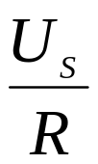
电容电路
i
(t →∞)
R
i
(t = 0)
R
+
+
+
+
k
u_{C}
C
U_{s}
u_{C}
C
U_{s}
–
–
-
-
u_{c}
i = 0 , u_{C} = 0
k未动作前，电路处于稳定状态：
U_{S}
新的稳定状态
k接通电源后很长时间，电容充电完毕，电路达到新的稳定状态：
?
i = 0 , u_{C}= U_{s}
i
有一过渡期
t₁
0
t
前一个稳定状态
过渡状态

Slide 4
换路
电路结构、状态发生变化
支路接入或断开
电路参数变化
过渡过程产生的原因
电路内部含有储能元件 L、C，电路在换路时能量发生变化，而能量的储存和释放都需要一定的时间来完成。

Slide 5
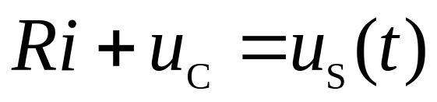
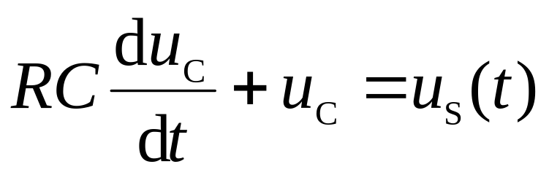
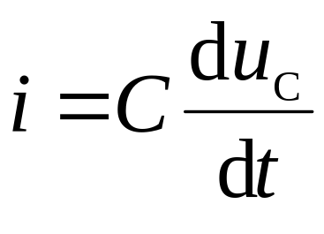
2. 动态电路的方程
(t >0)
R
i
+
+
例
RC 电路
U_{s}
u_{C}
C
应用KVL和电容的VCR得：
-
–

Slide 6

一阶电路
有源
电阻
电路
结论
一个动
态元件
含有一个动态元件电容或电感的线性电路，其电路方程为一阶线性常微分方程，称一阶电路。

Slide 7
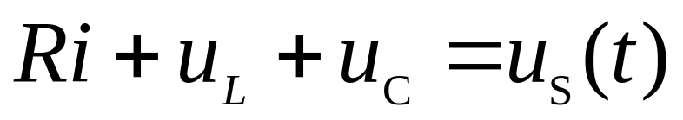

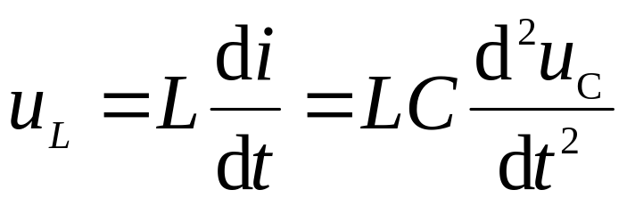
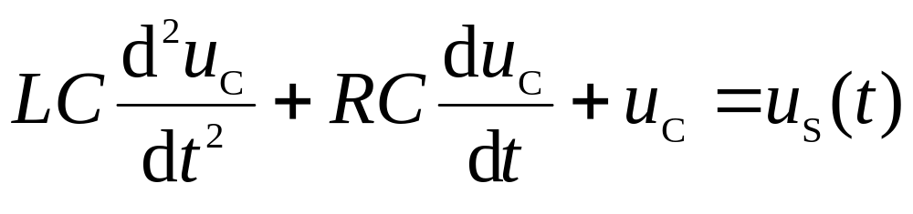
RLC 电路
(t >0)
R
i
+
+
应用KVL和元件的VCR得：
U_{s}
u_{L}
C
-
–
－
＋
u_{C}
二阶电路
含有二个独立储能元件的线性电路，其电路方程为二阶线性常微分方程，称二阶电路。

Slide 8
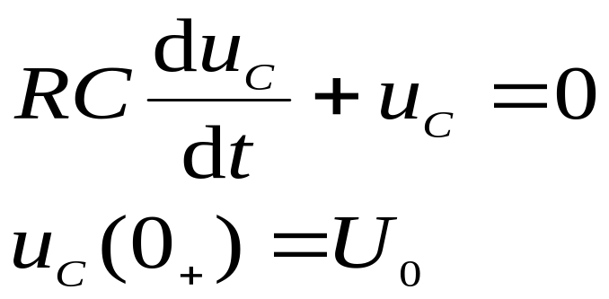
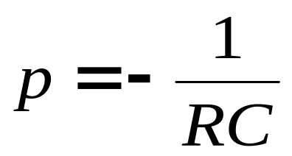
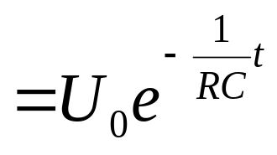
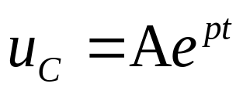
3. 一阶电路的零输入响应
a.RC电路的零输入响应
已知 u_{C} (0－)=U₀
S(t=0)
i
+
+
C
u_{C}
R
u_{R}
–
RCp+1=0
–
特征方程
U₀
特征根
则
0
t

Slide 9
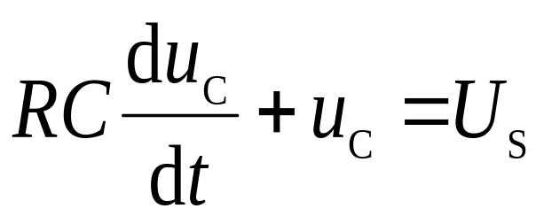
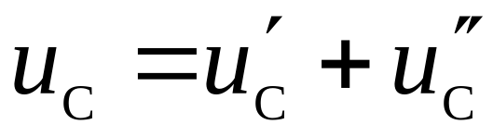
4. 一阶电路的零状态响应
RC电路
R
S(t=0)
+
+
u_{R}
–
C
解答形式为：
齐次方程通解
+
U_{S}
u_{C}
–
i
–
u_{C} (0－)=0
非齐次方程特解

Slide 10
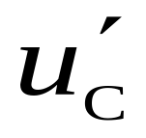
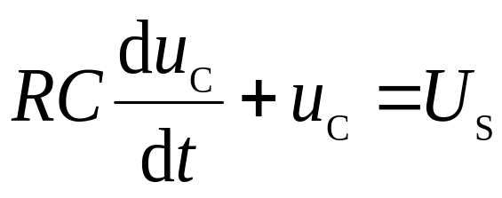
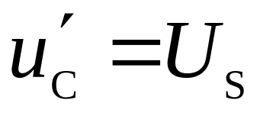
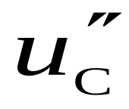
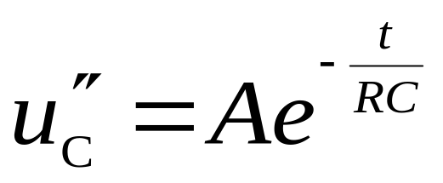
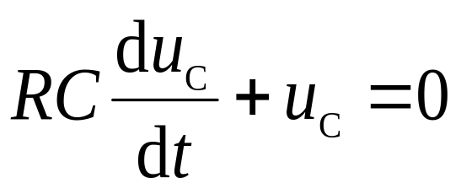
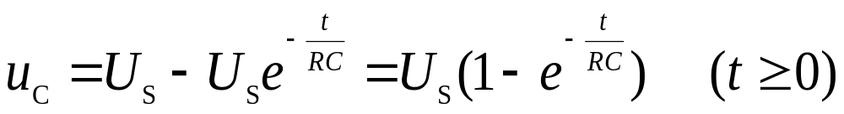
特解（强制分量）
的特解
通解（自由分量，暂态分量）
的通解
U_{S}
全解
0
t

Slide 11
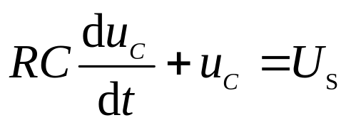
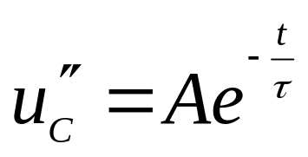
5. 一阶电路的全响应
电路的初始状态不为零，同时又有外加激励源作用时电路中产生的响应。
全响应
1. 全响应
以RC电路为例，电路微分方程：
S(t=0)
R
+
u_{R}
–
+
U_{S}
解为： u_{C}(t) = u_{C}' + u_{C}"
C
u_{C}
i
–
特解 u_{C}' = U_{S}
τ = RC
通解

Slide 12
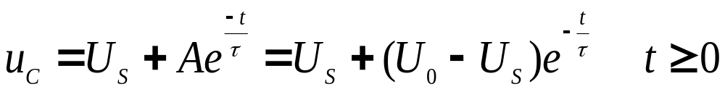
由初始值定A
u_{C} (0－)=U₀
u_{C} (0₊)=A+U_{S}=U₀
∴ A=U₀ - U_{S}
强制分量(稳态解)
自由分量(暂态解)

Slide 13
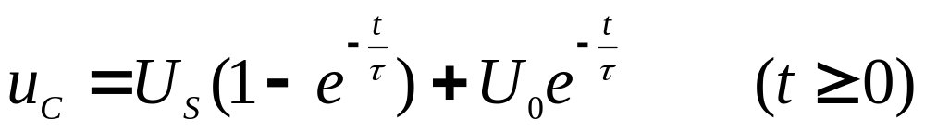
零状态响应
零输入响应
全响应 = 零状态响应 + 零输入响应
S(t=0)
S(t=0)
S(t=0)
R
R
R
+
+
+
+
U_{S}
U_{S}
C
U_{S}
C
C
–
–
–
u_{C} (0－)=U₀
u_{C} (0－)= 0
u_{C} (0－)=U₀

Slide 14


零输入响应
零状态响应
全响应
U_{S}
u_{c}
U₀
零状态响应
t
0
零输入响应

Slide 15
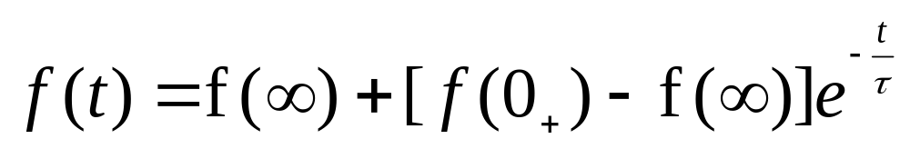
三要素法分析一阶电路
强制分量(稳态解)
自由分量(暂态解)
A

Slide 16
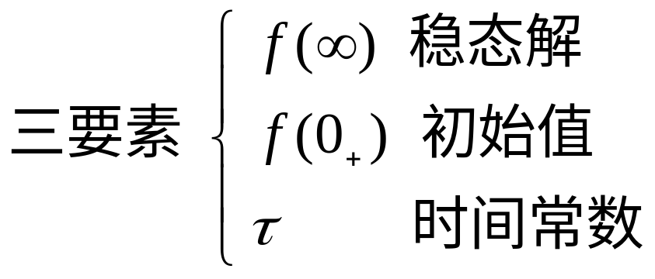
用t→∞的稳态电路求解
用0₊等效电路求解
注意
分析一阶电路问题转为求解电路的三个要素的问题。

Slide 17

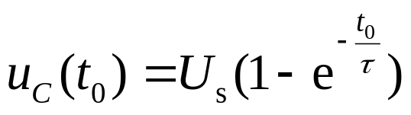
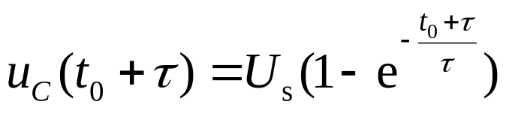
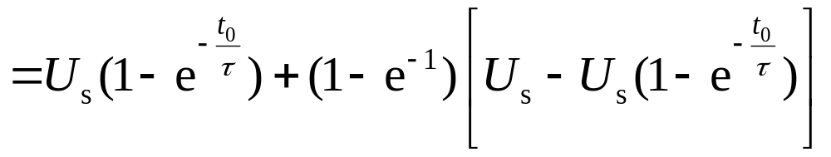
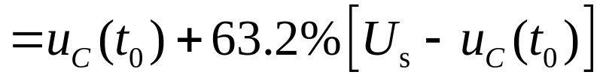

时 间 常 数
τ的物理意义：由u_{C}(t₀)上升了u_{C}(∞)与u_{C}(t₀)差值的
63.2％所需时间
时, 电路进入新的稳态

Slide 18

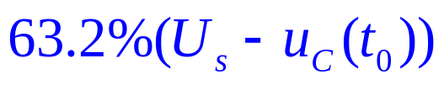
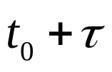
u_{C}(t)
.
U_{s}
.
.
u_{C}(t₀)
0
t₀
t

Slide 19
三 要 素
初始值f(0₊)
稳态值f(∞)
时间常数τ

Slide 20
f(0₊): 初始值
u_{C}(0₊), i_{L}(0₊)：由t = 0－的等效电路中求
i_{C}(0₊), u_{L}(0₊), i_{R}(0₊), u_{R}(0₊) ：必须由t = 0₊的等效电路中求
t=0₊时：
C — 电压源， L — 电流源
零状态下：
C — 短路， L — 断路

Slide 21

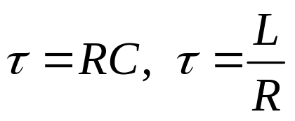
f(∞): 稳态值
时：
C — 断路， L — 短路
τ: 时间常数
R：由动态元件两端看减去的戴维南等效电阻

Slide 22
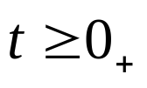
例：已知t <0时，原电路已稳定，t=0时合上S，
求： 时的u_{C}(t), i(t)
.
.
.
10kΩ
+
S (t=0)
10µF
u_{C}(t)
.
_
1mA
+
20kΩ
10V
10kΩ
_
i(t)
.
.

Slide 23
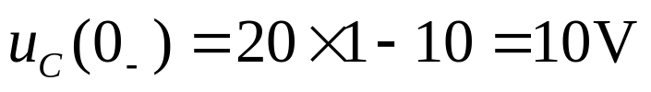
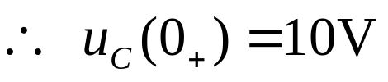
解：1. 求u_{C}(0₊) , i(0₊)
t=0₋时：
10kΩ
.
+
u_{C}(0₋)
20kΩ
.
_
1mA
+
i(0₋)
10V
_
.

Slide 24
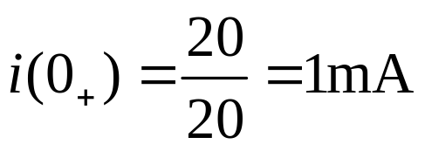
解：1. 求u_{C}(0₊) , i(0₊)
.
.
t=0＋时：
10kΩ
+
10V
_
1mA
20kΩ
10kΩ
+
i(0₊)
10V
_
.
.

Slide 25
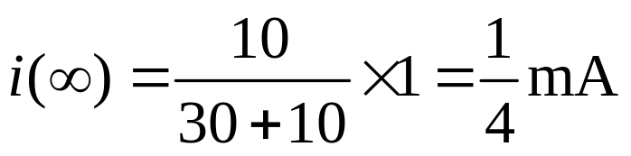
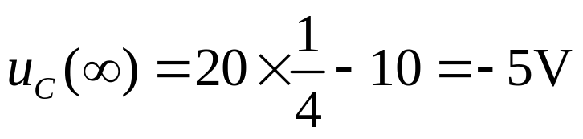
2. 求u_{C}(∞) , i(∞)
.
.
10kΩ
.
+
时：
u_{C}(∞)
.
_
1mA
20kΩ
10kΩ
+
i(∞)
10V
_
.
.

Slide 26
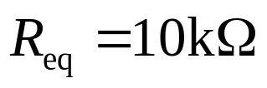
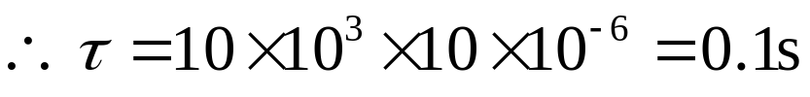
3. 求τ:
.
.
.
10kΩ
.
R_{eq}
20kΩ
.
10kΩ
.
.
.

Slide 27
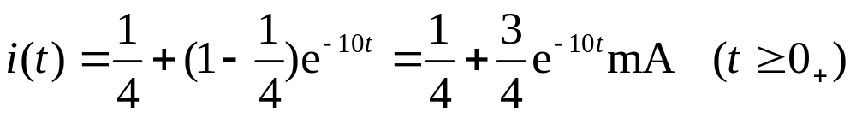
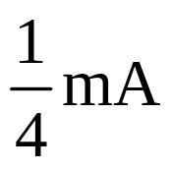
u_{C}, i
.
10V
.
1mA
.
i(t)
0
t
.
u_{C}(t)
-5V

Slide 28
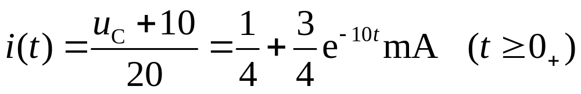
.
.
10kΩ
+
10µF
u_{C}(t)
_
1mA
10kΩ
+
20kΩ
10V
_
i(t)
.
.
又：
已直接用此式求i(t)可免去作t=0＋的等效电路

Slide 29
例：已知t <0时，原电路已稳定，t=0时合上S，
求： 时的i_{L}(t)
i(t)
.
.
2Ω
5i
1Ω
1Ω
+
16V
i_{L}(t)
_
.
S (t=0)
5H
.
.
.

Slide 30
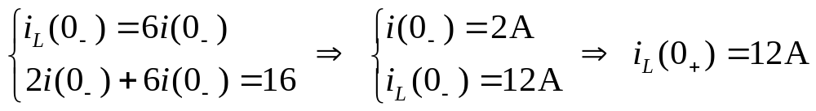
解：1. 求i_{L}(0₊)
i(0₋)
.
t=0₋时：
2Ω
5i(0₋)
1Ω
+
16V
i_{L}(0₋)
_
.

Slide 31
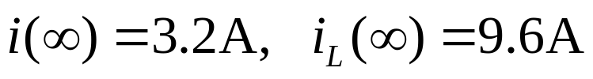
2. 求i_{L}(∞)
i(∞ )
.
.
时：
2Ω
5i(∞)
1Ω
+
1Ω
16V
_
i_{L}(∞)
.
.

Slide 32
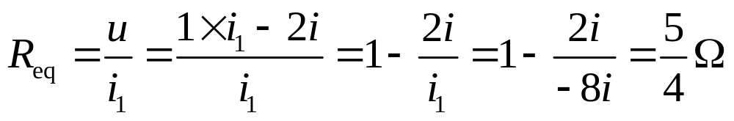
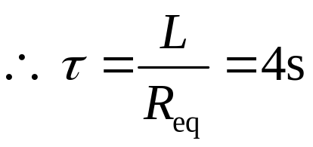
3. 求τ
i
.
.
2Ω
5i
1Ω
1Ω
i₁
.
+
.
u
.
.
_

Slide 33
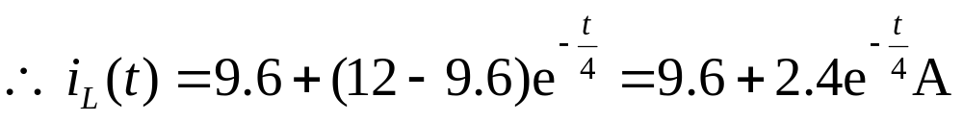
i_{L}/A
.
12
.
9.6
0
t

Slide 34
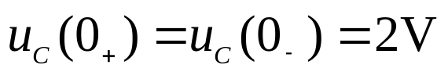



例
已知：t=0 时合开关，求换路后的u_{C}(t)
u_{c}
(V)
2
1A
2Ω
+
-
3F
u_{C}
1Ω
0.667
t
0
解

Slide 35


应用：波形变换电路
RC微分电路
RC积分电路
RC电路中：
微分电路，电路输出为电阻两端，时间常数小。
积分电路，电路输出为电容两端，时间常数大；

Slide 36

RC微分电路输入、输出电压波形图
T₀>>RC

Slide 37

RC积分电路输入、输出电压波形图
T₀<<RC

Slide 38



Slide 39


当RC<<T0时，由于电容器充放电很快，电容上的电压接近于输入电压：
uo和ui近似呈微分关系

Slide 40


当RC>>T0时，由于电容器充放电很慢，电阻上的电压接近于输入电压：
uo和ui近似呈积分关系

Slide 41
知识点：
1.一阶动态电路的零输入响应和零状态响应
2.三要素法求全响应
3.RC微分电路和积分电路

